Slide 1
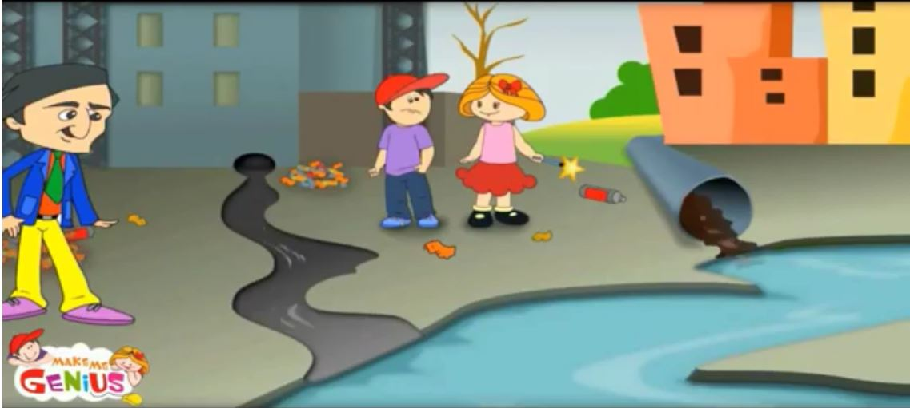
সিরাজগঞ্জ অনলাইন ক্লাসে তোমাদের স্বাগতম

Slide 2
পরিচিতি
মোছা: শামশুন্নাহার
সহকারী শিক্ষক
শালদাইড় সরকারি প্রাথমিক বিদ্যালয়
কামারখন্দ, সিরাজগঞ্জ।
ইমেইল: koly8821@gmail.com
বিষয়: বাংলাদেশ ও বিশ্বপরিচয়
শ্রেণি: তৃতীয়
অধ্যায়ঃপরিবেশ দূষণ প্রতিরোধ ও সংরক্ষণ
পাঠ্যাংশঃ মানুষ…...পারি।

Slide 3
এসো ভিডিও দেখিঃ
ভিডিওতে তোমরা কী কী দেখতে পেলে?
বিভিন্ন ধরনের দূষণ।
বিভিন্ন ধরনের ধূষণে কী হয়?
পরিবেশ দূষিত হয়।
ভিডিওতে জিমির কাশি, চোখ লাল হলো কীভাবে?
পরিবেশ দূষণের কারণে।

Slide 4
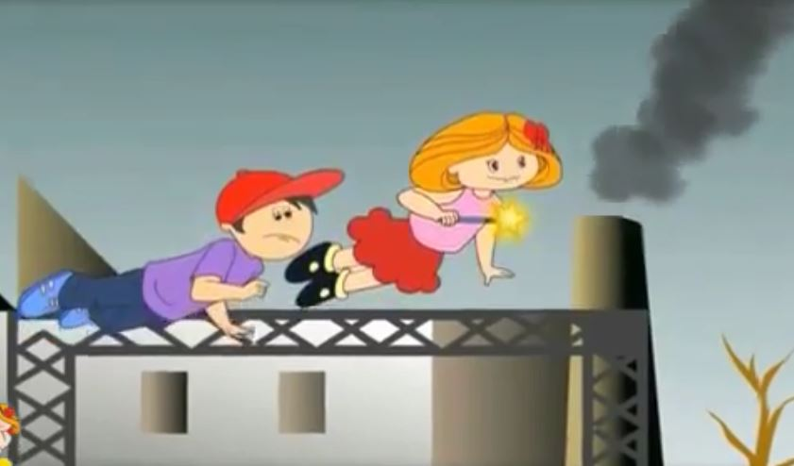
আজকের পাঠ
“পরিবেশ দূষণের কারণ”

Slide 5
শিখনফল
এই পাঠ শেষে শিক্ষার্থীরা
১১.২.২ : সামাজিক, পরিবেশগত এবং কৃষি উৎপাদনজনিত সমস্যা বলতে পারবে ।

Slide 6
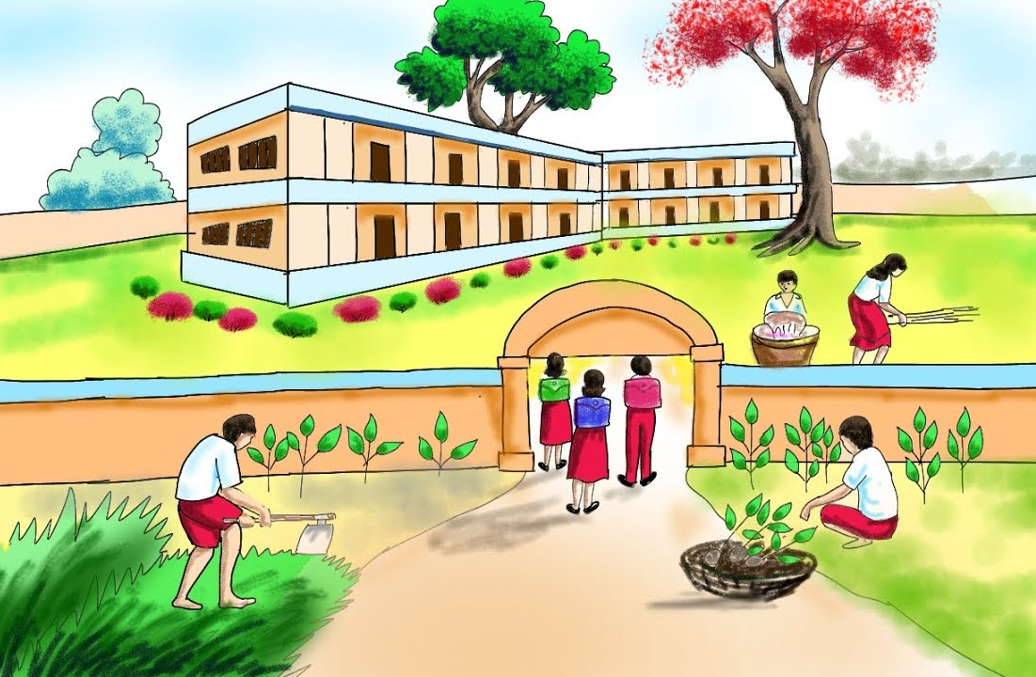
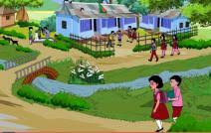
তোমরা নিচের ছবিগুলোতে কী দেখতে পাচ্ছ?
পরিবেশ
পরিবেশ
আমাদের চারপাশে যা কিছু আছে সবকিছু নিয়েই আমাদের পরিবেশ। যেমন- মাটি, পানি, বায়ু, গাছপালা, নদীনালা ইত্যাদি।
পরিবেশ কী?

Slide 7
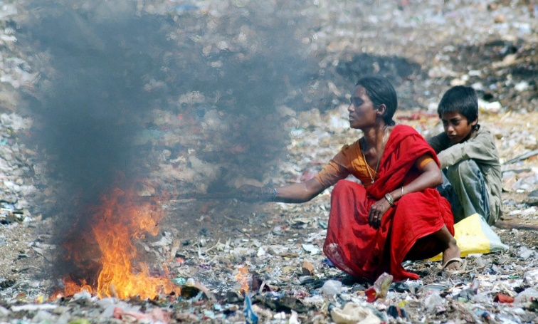
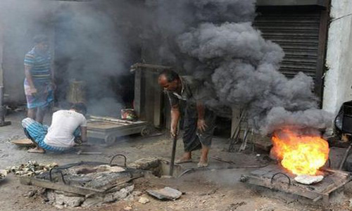
তোমরা ছবিটিতে কী দেখতে পাচ্ছ ?
পরিবেশ দূষণ
পরিবেশ দূষণ
কীভাবে পরিবেশ দূষণ হয়?
বিভিন্ন ক্ষতিকর পদার্থ, ধূলাবালি যখন পরিবেশের সাথে মিশে তখন পরিবেশ দূষণ হয় ।

Slide 8
একক কাজ
সময়ঃ 3 মিনিট
পরিবেশ দূষণ কী?

Slide 9
তোমরা ছবিটিতে কী কী দেখতে পাচ্ছ ?
বায়ু দূষণ
পানি দূষণ
শব্দ দূষণ
?
পরিবেশ দূষণ
মাটি দূষণ
বর্জ্য দূষণ

Slide 10
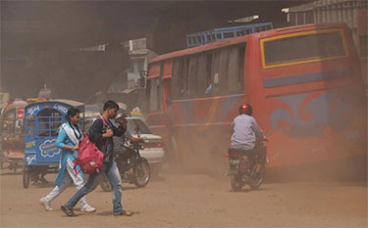
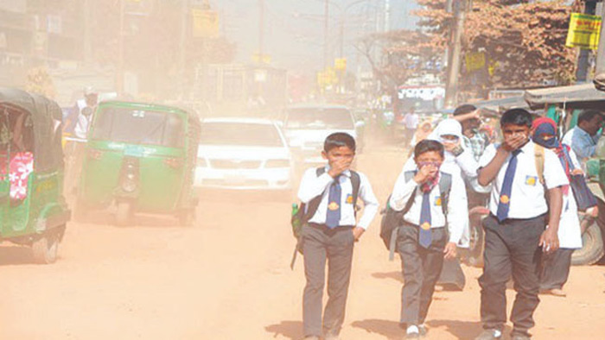
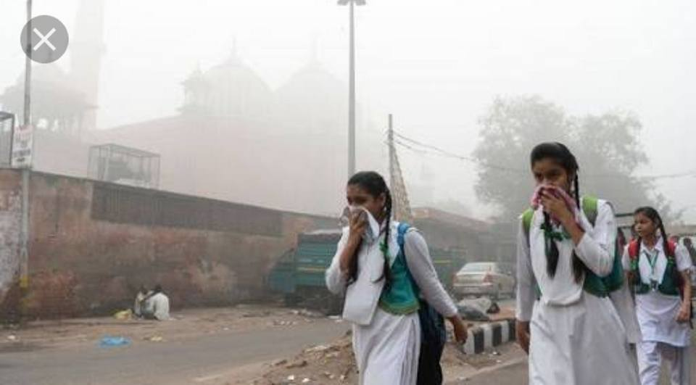
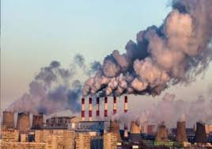
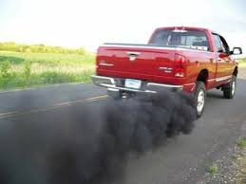
ছবিগুলোতে কি কি দেখতে পাচ্ছ?
বায়ু দূষণ

Slide 11
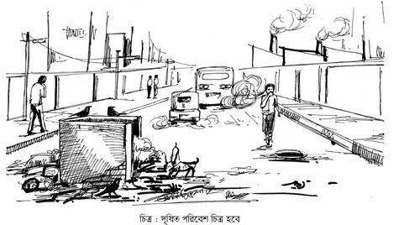
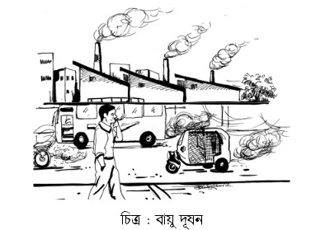
চলো আরও দুইটি ছবি দেখি
বায়ু দূষণ
বায়ু দূষণ
বায়ু দূষণে বাতাস গন্ধযুক্ত ও দুষিত হয়ে যায়। যা আমাদের ফুসফুসে প্রবেশ করে রোগ দেখা দেয়।
বায়ু দূষণে কী কী হয়?

Slide 12
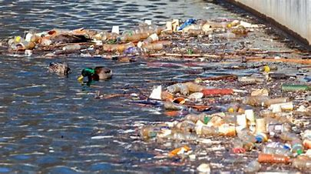
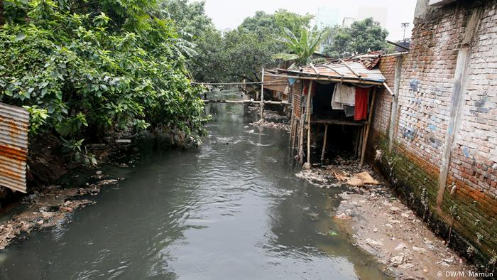
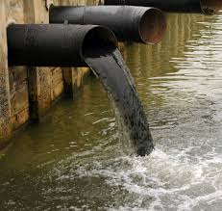
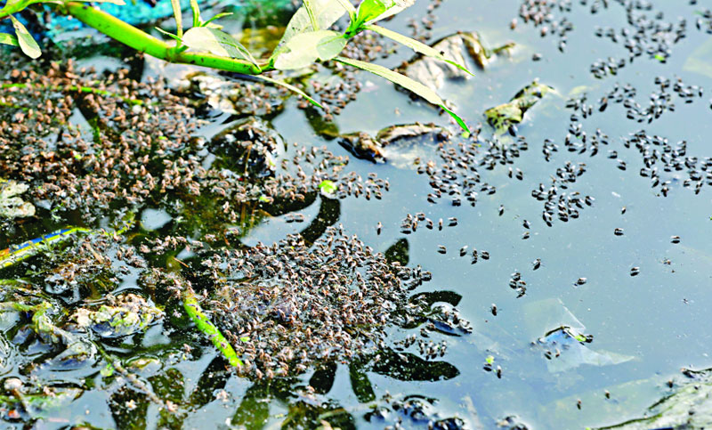
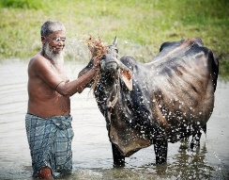
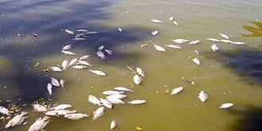
ছবিগুলোতে কি কি দেখতে পাচ্ছ?
পানি দূষণ

Slide 13
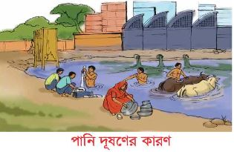
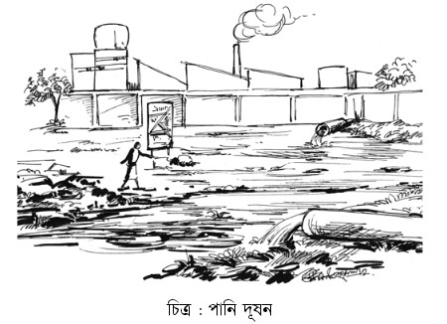
চলো আরও দুইটি ছবি দেখি
পানি দূষণ
পানি দূষণ
দুষিত পানিতে মাছ মারা যায়। ডায়রিয়া ও জন্ডিসের মতো রোগ হয়। বিভিন্ন মশা মাছি জন্মায় ও রোগ-জীবাণু ছড়ায়।
পানি দূষনে কী কী হয়?

Slide 14
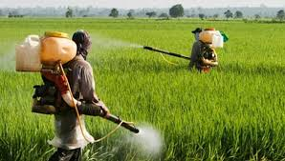
নিচের ছবিটি লক্ষ্য কর
মাটি দূষণ

Slide 15
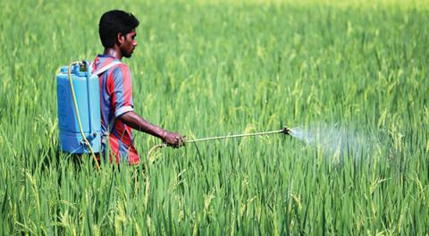
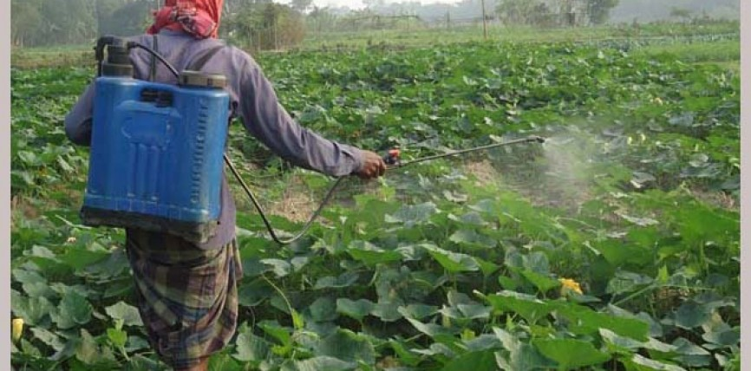
চলো আরও দুইটি ছবি দেখি
মাটি দূষণ
মাটি দূষণ
মাটি দূষণ কীভাবে হয়?
অতিরিক্ত রাসায়নিক দ্রব্য ও কীটনাশক ব্যবহার করলে।

Slide 16
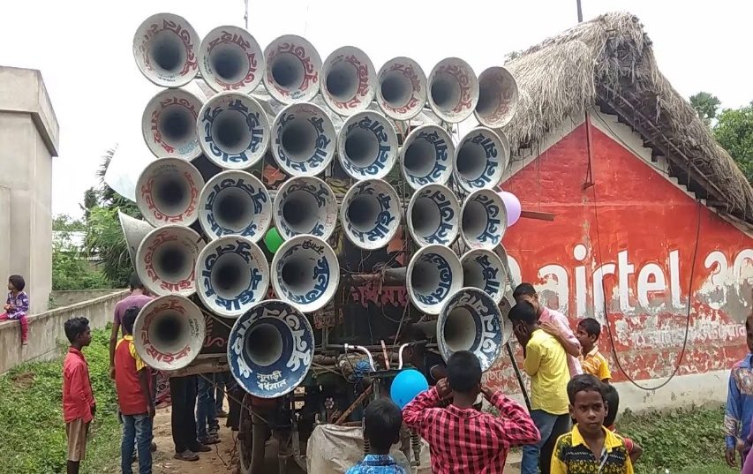
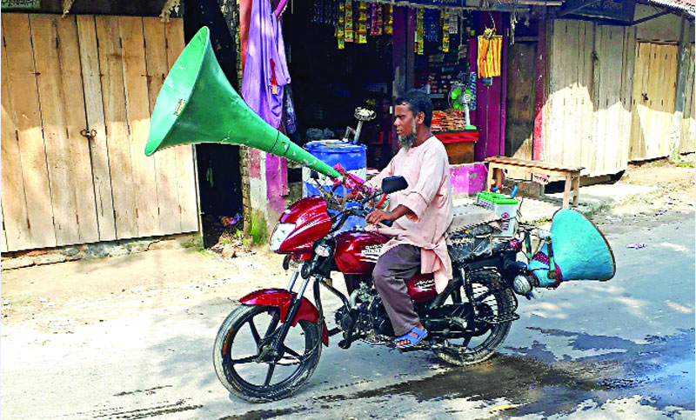
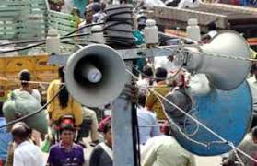
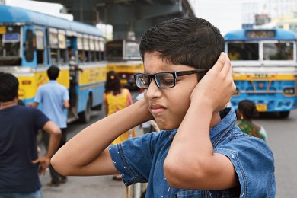
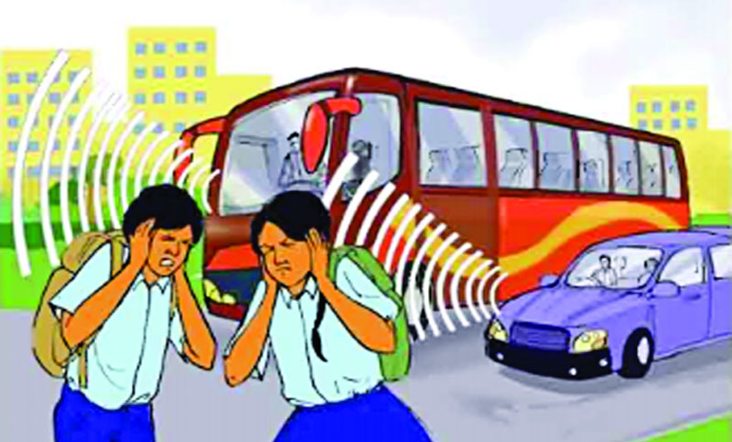
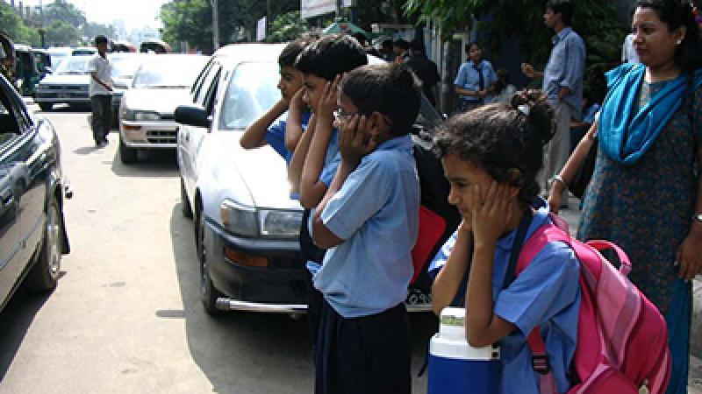
তোমরা ছবিটিতে কী দেখতে পাচ্ছ ?
শব্দ দূষণ

Slide 17
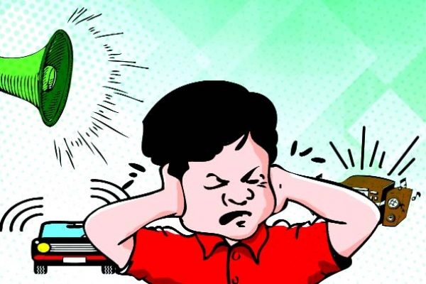
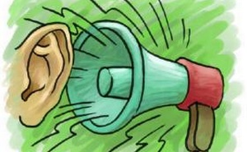
চলো আরও দুইটি ছবি দেখি
শব্দ দূষণ
শব্দ দূষণ
আমাদের শ্রাবণের সমস্যা হয়। মাথা ব্যাথা করে।
শব্দ দূষণে কী হয়?

Slide 18
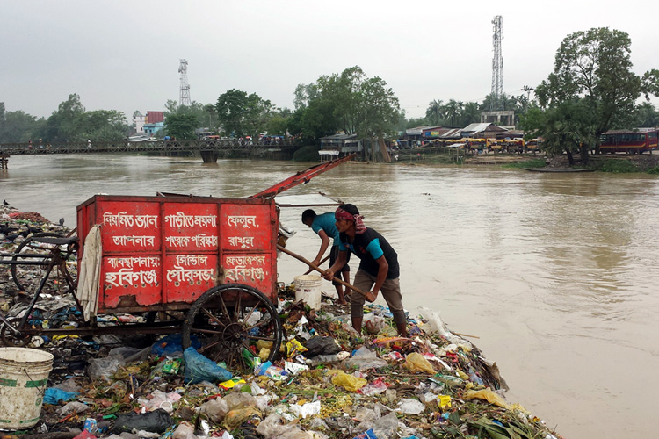
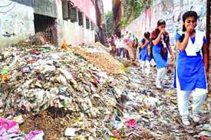
তোমরা ছবিটিতে কী দেখতে পাচ্ছ ?
বর্জ্য দূষণ
বর্জ্য দূষণ

Slide 19
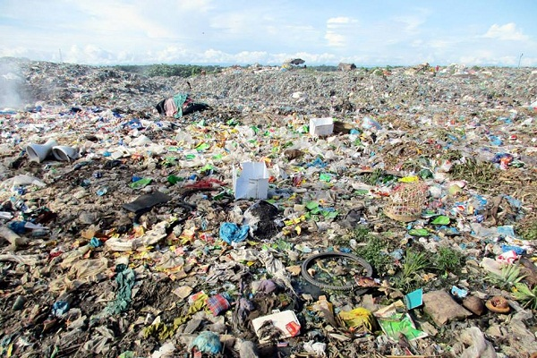
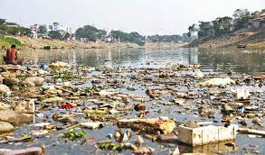
চলো আরও দুইটি ছবি দেখি
বর্জ্য দূষণ
বর্জ্য দূষণ
আমাদের চারপাশের পরিবেশ নষ্ট হয়, দুর্গন্ধ ছড়ায় এবং রোগ-জীবাণুর সৃষ্টি হয়।
বর্জ্য দূষণে কী কী হতে পারে?
যেখানে সেখানে ময়লা আবর্জনা ফেলে।
বর্জ্য দূষণে কীভাবে হয়?

Slide 20
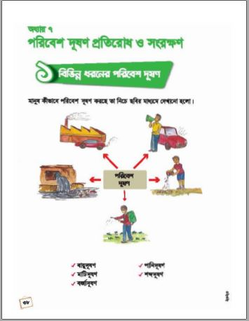
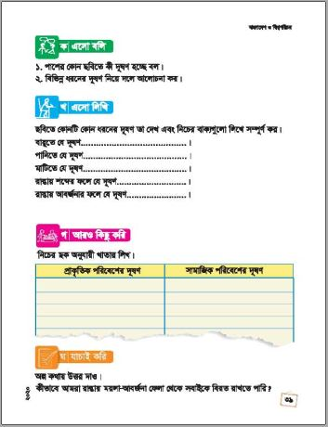
তোমার পাঠ্য বইয়ের 38 ও 39 পৃষ্ঠা বের কর নিরবে পড়
পাঠ্য বই সংযোগ

Slide 21
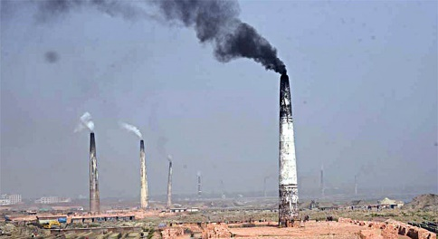
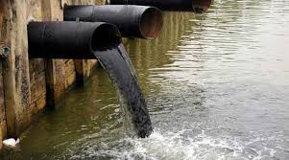
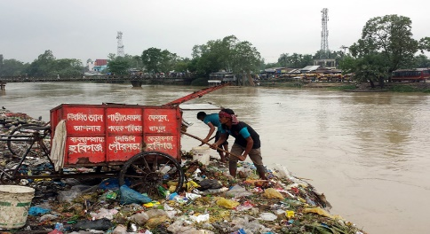
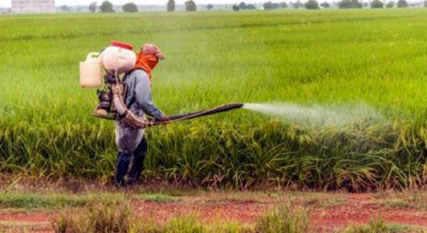
ছবিতে কোনটি কোন ধরনের দূষণ তা তা বাক্যের মাধ্যমে সম্পূর্ণ করি
বায়ুতে যে দূষণ তা বায়ুদূষণ
শব্দের ফলে যে দূষণ তা শব্দদূষণ
আবর্জনার ফলে যে দূষণ তা বর্জ্যদূষণ
পানিতে যে দূষণ তা পানিদূষণ
মাটিতে যে দূষণ তা মাটিদূষণ
পরিবেশ দূষণ

Slide 22
দলীয় কাজ
সময়ঃ 5 মিনিট
তোমরা 5টি দলে 5টি দূষণের ২টি করে কারণ লিখ ।
1। বায়ু দলঃ বায়ু দূষণ কারণ লিখ ।
2। মাটি দলঃ মাটি দূষণ কারণ লিখ ।
3। পানি দলঃ পানি দূষণ কারণ লিখ ।
4। শব্দ দলঃ শব্দ দূষণ কারণ লিখ ।
5। বর্জ্য দলঃ বর্জ্য দূষণ কারণ লিখ ।

Slide 23
মূল্যায়ন
1। পরিবেশ দূষণের কারণগুলো লেখ।
2। এসো আমরা সঠিক শব্দ দিয়ে শূন্যস্থান পূরণ করিঃ
বায়ূ দূষণ
ক) বায়ূতে যে দূষণ তা হলো...................... ।
পানি দূষণ
খ) পানিতে যে দূষণ তা হলো...................... ।
মাটি দূষণ
গ) মাটিতে যে দূষণ তা হলো...................... ।

Slide 24
মূল্যায়ন
১। কোন দূষণে শ্রাবণের সমস্যা হয়?
ক
শব্দ দূষণ
খ
বায়ূ দূষণ
গ
মাটি দূষণ
ঘ
পানি দূষণ
2। গাড়ির কালো ধোয়া কী দূষিত করে?
ক
মাটি
খ
পানি
গ
শব্দ
ঘ
বায়ু

Slide 25
বাড়ির কাজ
১। তোমার বাড়ীর আশেপাশে দেখা 6টি দূষণের নাম লিখ।

Slide 26
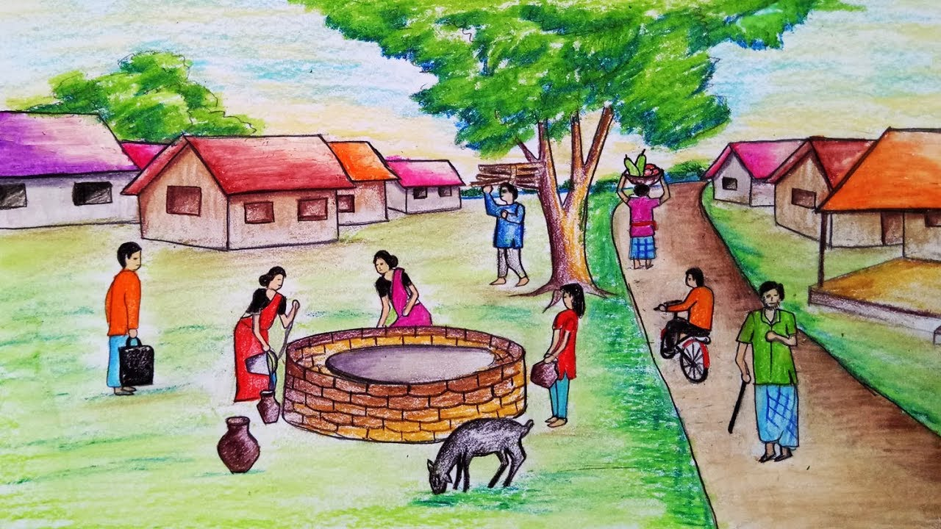
সবাইকে আন্তরিক ধন্যবাদ

